Slide 1
TECNOLÓGICO DE ANTIOQUIA · INSTITUCIÓN UNIVERSITARIA
Asistente Virtual de Asesorías Académicas
Territorio TdeA
Ecosistema digital de orientación, permanencia estudiantil y acceso en tiempo real a las asesorías académicas en Ciencias Básicas para estudiantes de territorio y regiones.
Departamento de Ciencias Básicas y Áreas Comunes (DCBAC)
Sede Robledo & Direccionamiento a Regiones | Versión Institucional 2026

Slide 2
CONTEXTO Y DIAGNÓSTICO INSTITUCIONAL
¿Por qué un Asistente Virtual para Territorio TdeA?
📍 La Realidad de Territorio
• Estudiantes en subregiones (Urabá, Bajo Cauca, Suroeste, Oriente, etc.) con horarios diversos.
• Barreras geográficas y de conectividad que dificultan el acompañamiento presencial.
• Alta demanda de refuerzo en Matemáticas, Álgebra, Cálculo, Física y Química.
🚧 Barreras Identificadas
• Desconocimiento de cronogramas y enlaces dispersos en PDF o correos.
• Fricción técnica al ingresar a Microsoft Teams o errores con cuentas institucionales.
• Temor o timidez académica: creer que la asesoría es solo 'para los que van perdiendo'.
💡 La Propuesta de Valor
✓ Punto único de acceso centralizado, intuitivo y 100% interactivo.
✓ Acceso en 1 clic a salas de Teams con validación de horarios en vivo.
✓ Biblioteca de guías reales con ejercicios resueltos y formularios para estudiar sin conexión.
✓ Integración total al ecosistema de plataformas oficiales del TdeA.
Tecnológico de Antioquia · Departamento de Ciencias Básicas y Áreas Comunes · Territorio TdeA | 2 / 11

Slide 3
VISIÓN GENERAL DEL SISTEMA
Un Ecosistema Integral de Apoyo Académico en 6 Módulos
📅 Catálogo Inteligente
Programación semanal interactiva, filtros por materia/día, estados en vivo y enlace directo a Teams.
📚 Biblioteca de Recursos
Guías pedagógicas completas con teoría, formularios, ejercicios resueltos y descarga en PDF.
💬 Chatbot FAQ en Tiempo Real
Mesa de ayuda inteligente para resolver dudas sobre Teams, dinámica de asesorías y soporte.
🏛️ Estudiantes TdeA
Accesos directos unificados a Campus, Correo, Virtual, Teams, Reglamento, Biblioteca y Ruta VBG.
♿ Accesibilidad Universal
Panel inclusivo con la Mascota TdeA, control de tamaño de texto, contraste y modo lectura.
📱 100% Multiplataforma
Diseño responsivo para teléfonos móviles, computadores y ejecución tanto local como en la nube.
Tecnológico de Antioquia · Departamento de Ciencias Básicas y Áreas Comunes · Territorio TdeA | 3 / 11

Slide 4
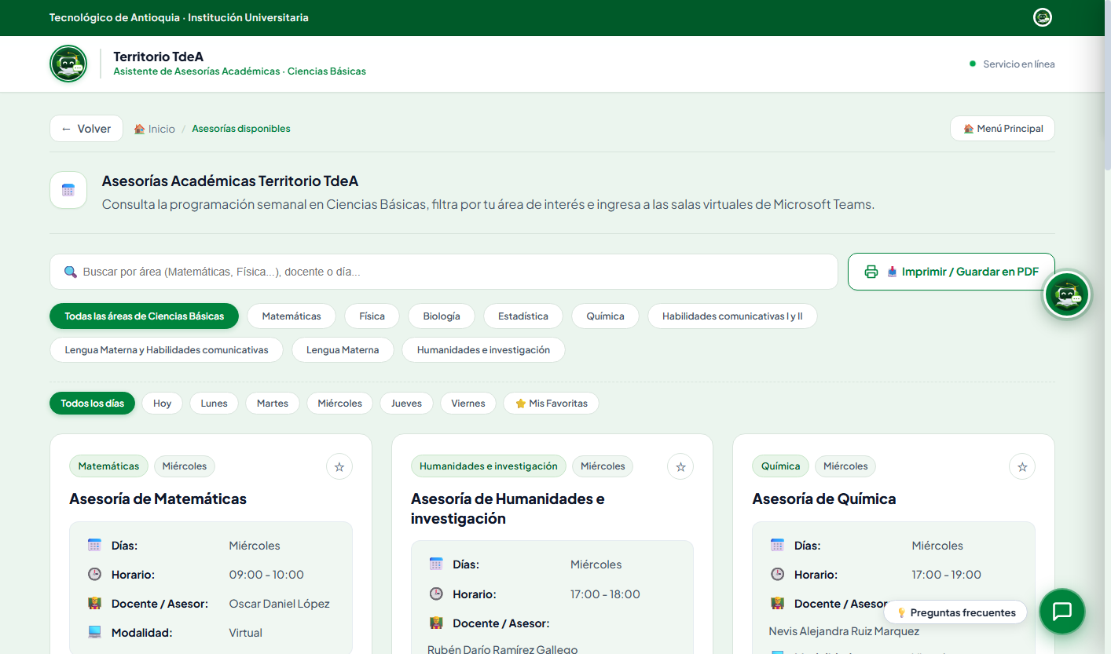
MÓDULO 1: GESTIÓN DE HORARIOS Y ACOMPAÑAMIENTO
Catálogo Inteligente de Asesorías Académicas
▶ Filtros Dinámicos por Materia y Día
Permite segmentar instantáneamente entre Matemáticas, Física, Biología, Estadística, Química, Humanidades y Lengua Materna, además de filtrar por días (Lunes a Sábado).
▶ Indicadores de Estado en Vivo
Detecta automáticamente si la sesión está En Vivo ahora mismo (punto verde parpadeante), si es Próxima o si ya cerró, reduciendo la incertidumbre.
▶ Acceso Directo a Microsoft Teams en 1 Clic
Abre la sala virtual oficial recordando al estudiante el uso obligatorio de su correo institucional (@correo.tdea.edu.co), con opción de copiar el enlace directo.
▶ Descarga e Impresión del Horario en PDF
Genera una planilla oficial estructurada por días y horas con membrete institucional para que el estudiante la guarde o imprima.
Tecnológico de Antioquia · Departamento de Ciencias Básicas y Áreas Comunes · Territorio TdeA | 4 / 11

Slide 5
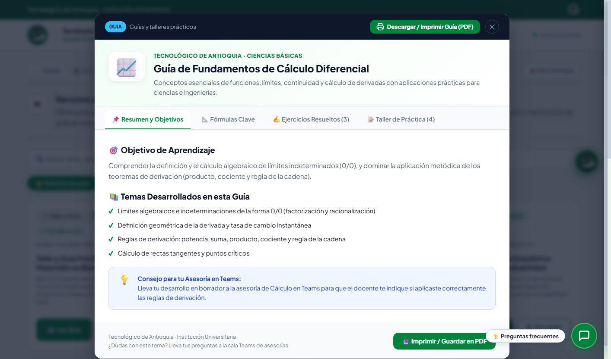
MÓDULO 2: APRENDIZAJE AUTÓNOMO Y REFUERZO
Centro de Recursos y Guías Pedagógicas Interactivas
▶ Contenido Pedagógico Auténtico
Se superaron los marcadores genéricos: ahora incluye guías reales para Cálculo Diferencial, Matemáticas Básicas, Física Mecánica, Estadística y Técnicas de Estudio.
▶ Lector Interactivo por Pestañas (En Pantalla)
Los estudiantes pueden estudiar directamente en el navegador navegando entre: 1) Resumen Conceptual, 2) Formulario Matemático, 3) Problemas Resueltos paso a paso y 4) Taller de Práctica.
▶ Guías Descargables e Imprimibles en PDF
Pensado para estudiantes de territorio con conectividad limitada: con un solo clic generan y descargan la cartilla pedagógica completa para estudiar offline.
▶ Fórmulas Claras y Talleres con Soluciones de Control
Facilita la autoevaluación con respuestas de verificación para que el estudiante valide sus procedimientos antes de la asesoría.
Tecnológico de Antioquia · Departamento de Ciencias Básicas y Áreas Comunes · Territorio TdeA | 5 / 11

Slide 6
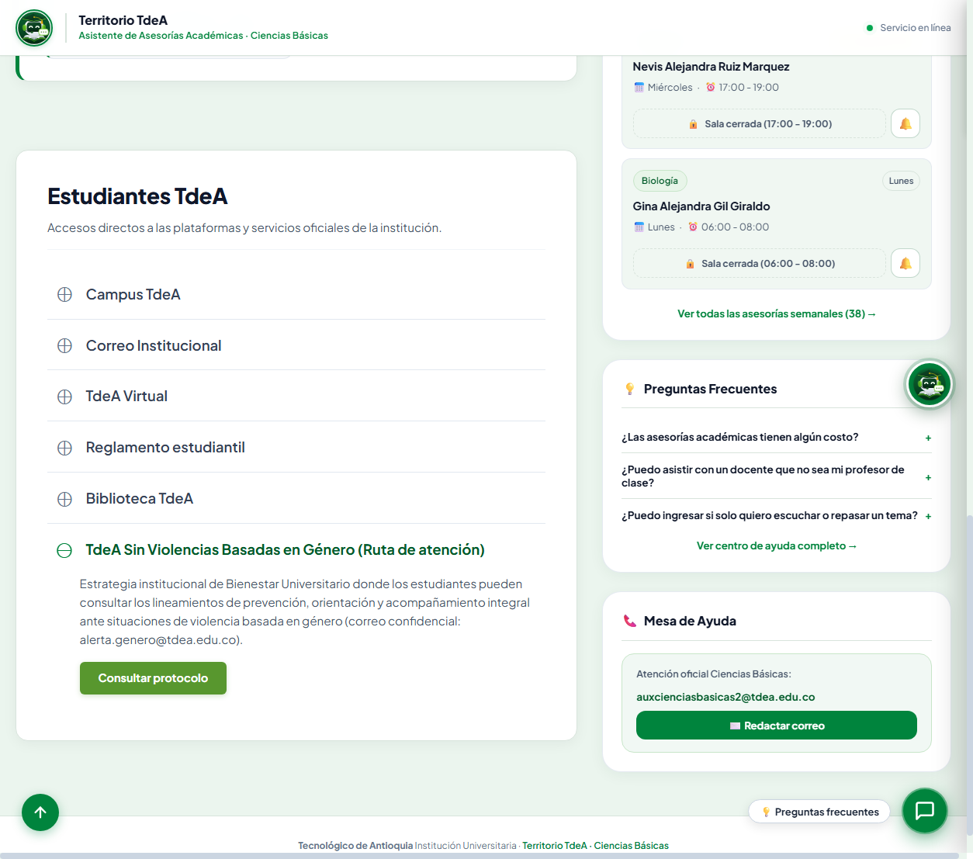
MÓDULO 3: PLATAFORMAS INSTITUCIONALES CENTRALIZADAS
Sección Oficial 'Estudiantes TdeA' (Acordeón Unificado)
▶ Centralización de Servicios Clave
El estudiante no tiene que buscar enlaces en múltiples páginas; desde el asistente accede a las 7 plataformas indispensables de su vida universitaria.
▶ 1. Campus TdeA & 2. Correo Institucional
Gestión de notas, matrículas y buzón oficial de Microsoft 365.
▶ 3. TdeA Virtual & 4. Microsoft Teams
Aulas de apoyo Moodle y salas de videoconferencia para clases y asesorías.
▶ 5. Reglamento Estudiantil
Normas, deberes, derechos y garantías académicas.
▶ 6. Biblioteca TdeA (Humberto Saldarriaga)
Catálogo en línea, préstamo de portátiles y bases de datos científicas.
▶ 7. Ruta VBG (TdeA Sin Violencias Basadas en Género)
Protocolo oficial de Bienestar Universitario con canal de atención y orientación confidencial (alerta.genero@tdea.edu.co).
Tecnológico de Antioquia · Departamento de Ciencias Básicas y Áreas Comunes · Territorio TdeA | 6 / 11

Slide 7
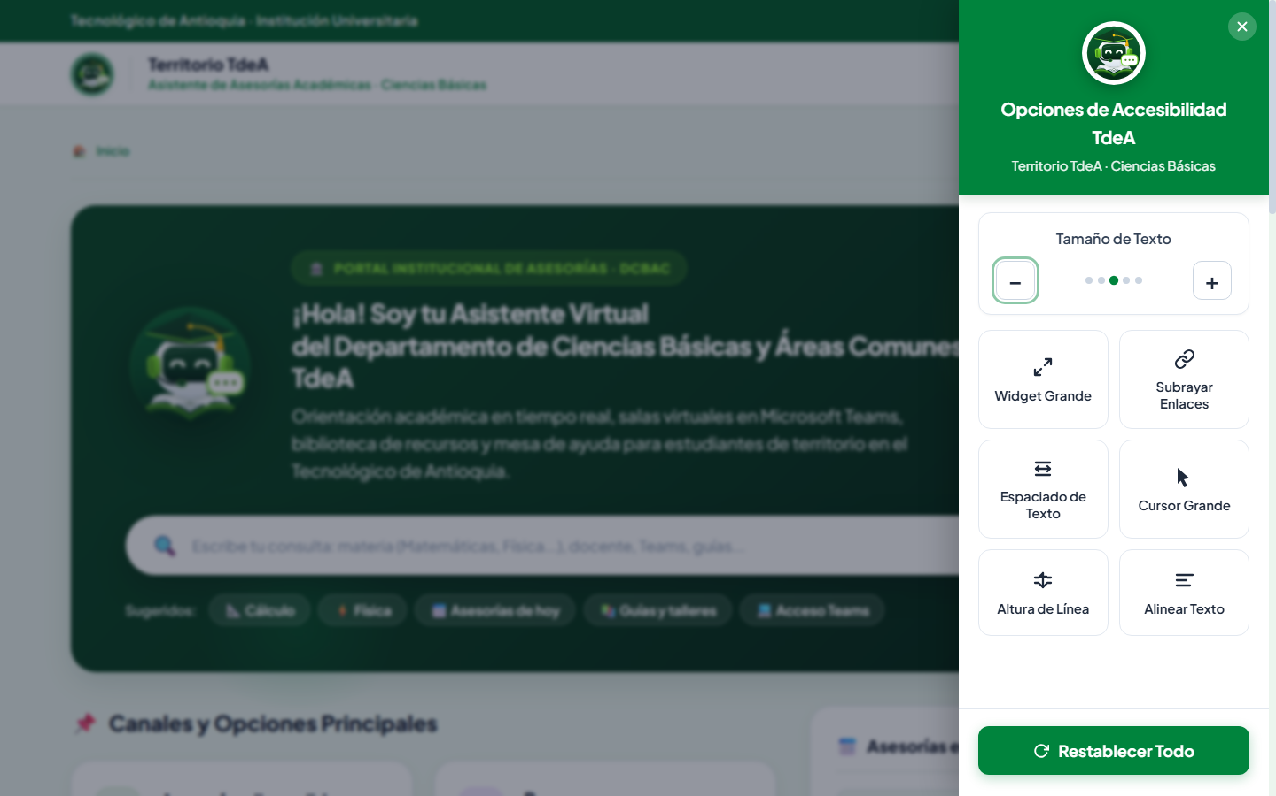
MÓDULO 4: INCLUSIÓN Y PAUTAS WCAG
Accesibilidad Institucional con la Mascota TdeA
▶ Identidad Institucional Amigable
La Mascota Oficial TdeA actúa como guía permanente, humanizando la interacción y generando confianza en los estudiantes de primer ingreso y regiones.
▶ Panel Lateral de Ajustes Visuales
Permite regular el tamaño de fuente (5 niveles), activar modo de alto contraste oscuro o claro, espaciado de texto y altura de línea.
▶ Herramientas para Dislexia y Baja Visión
Opción de activar tipografía apta para dislexia, cursor agrandado de alto contraste y subrayado forzado de enlaces interactivos.
▶ Diseño Accesible y Responsable
Cumplimiento de estándares de contraste de color institucional (Verde TdeA #00843D y texto legible) y navegación mediante teclado.
Tecnológico de Antioquia · Departamento de Ciencias Básicas y Áreas Comunes · Territorio TdeA | 7 / 11

Slide 8
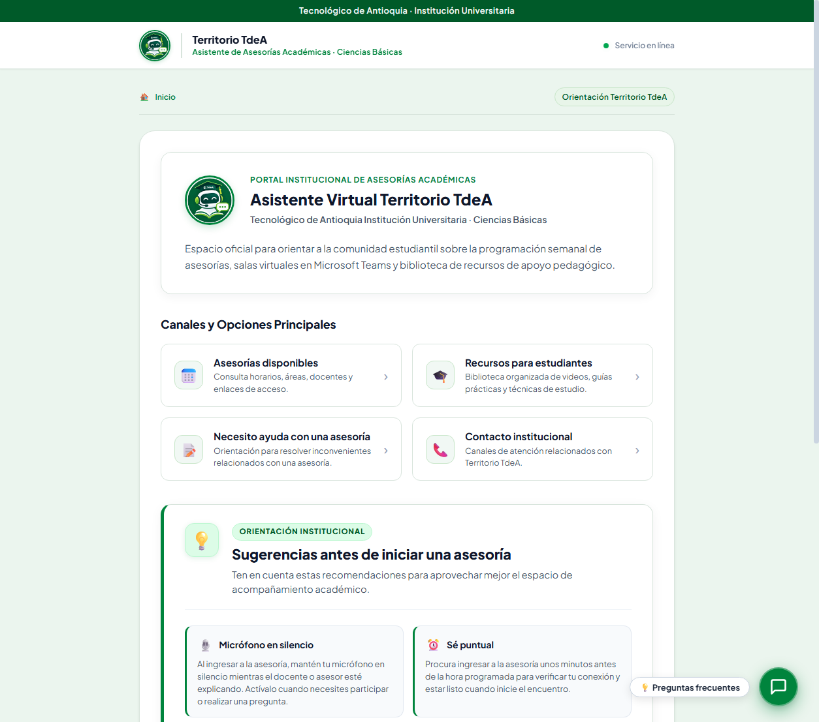
MÓDULO 5: ASISTENCIA INMEDIATA 24/7
Chatbot FAQ y Mesa de Ayuda Especializada
▶ Widget Autónomo Flotante
Disponible en todo momento en la esquina inferior derecha sin recargar la página, funcionando bajo cualquier navegador o dispositivo.
▶ Base de Conocimiento Específica de Ciencias Básicas
Resuelve al instante preguntas críticas: ¿Cómo ingresar a Teams?, ¿Qué hacer si el enlace no abre?, ¿Las asesorías tienen costo?, ¿Puedo entrar solo a repasar?
▶ Buscador Predictivo en Tiempo Real
Filtra preguntas frecuentes por palabras clave conforme el estudiante escribe su inquietud.
▶ Canal Directo de Escalamiento Humano
Si la duda requiere atención personalizada, canaliza automáticamente el caso al correo oficial del departamento: auxcienciasbasicas2@tdea.edu.co.
Tecnológico de Antioquia · Departamento de Ciencias Básicas y Áreas Comunes · Territorio TdeA | 8 / 11

Slide 9
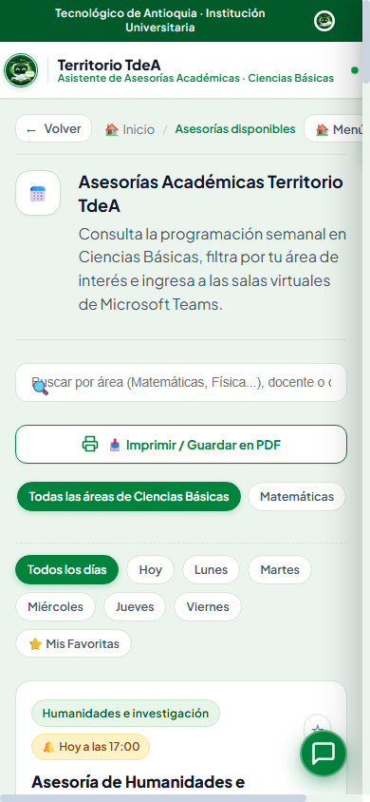
MÓDULO 6: ADAPTABILIDAD TECNOLÓGICA
Optimización Móvil: Experiencia Tipo App en Smartphones
▶ Diseñado para la Realidad de Territorio
Más del 75% de los estudiantes en municipios consultan el asistente desde su teléfono celular con datos móviles.
▶ Filtros en Carrusel Táctil Horizontal
Los chips de asignaturas y días se desplazan suavemente con el dedo, ocupando solo una línea en lugar de saturar la pantalla vertical.
▶ Cero Elementos Invasivos
Se eliminaron botones flotantes que tapaban el contenido en pantallas pequeñas; la mascota y accesibilidad se integraron limpiamente en la barra superior.
▶ Disponibilidad Inmediata en la Nube
Publicado en línea con protocolo seguro HTTPS, listo para compartir por WhatsApp, Teams o redes institucionales sin instalaciones.
Tecnológico de Antioquia · Departamento de Ciencias Básicas y Áreas Comunes · Territorio TdeA | 9 / 11

Slide 10
ESTRATEGIA DEPARTAMENTAL
Estrategias Clave para Disparar la Asistencia en Territorio
🔴 Banner 'En Vivo Ahora Mismo'
Detecta la hora local y muestra un llamado a la acción parpadeante cuando hay un docente en sala. Reduce la fricción: un solo toque y el estudiante está dentro de Teams.
📲 Difusión Viral en WhatsApp
Botón directo 'Compartir con mi grupo de clase'. Transforma a cada estudiante en un multiplicador en su municipio, motivando a asistir en grupo.
🎟️ Registro QR y Reconocimiento
Articulación con docentes titulares de territorio para otorgar constancia de asistencia y décimas/bonificaciones de seguimiento académico.
🛡️ Campaña 'Mitos vs. Realidades'
Derribar la timidez académica: aclarar que no es obligatorio prender cámara ni hablar, y que no es solo para reprobados sino para asegurar el 5.0.
📝 Buzón de Dudas Previas
Para estudiantes con conexión rural inestable: envían su ejercicio antes de la clase para que el docente lo resuelva durante la grabación.
📊 Analítica y Seguimiento
Medición de asignaturas con mayor demanda para ajustar la oferta horaria según las necesidades reales de cada municipio.
Tecnológico de Antioquia · Departamento de Ciencias Básicas y Áreas Comunes · Territorio TdeA | 10 / 11

Slide 11
TECNOLÓGICO DE ANTIOQUIA · CIENCIAS BÁSICAS
¡Transformando el Acompañamiento Académico en el Territorio TdeA!
Un recurso tecnológico, accesible y pedagógico al servicio de la permanencia y el éxito académico de nuestros estudiantes.
Canal Oficial de Atención: auxcienciasbasicas2@tdea.edu.co
Sede Robledo: Calle 73 No. 73A - 226, Medellín - Colombia
Coordinación de Asesorías Académicas · Territorio TdeA

